Slide 1
Муниципальное казенное дошкольное образовательное учреждение города Новосибирска «Детский сад №447 комбинированного вида «Семицветик» Первомайский район ул. Шукшина, дом5/2, тел/факс 338-86-53 mdou447@mail.ru
Рабочая программа
Средней общеобразовательной
Группы « Маргаритки»

Slide 2
Паспорт группы
Фактическая наполняемость: 29 человек, из них девочек - 18,
мальчиков – 11
Направленность группы: общеразвивающая
Возраст детей: 4-5 лет
Неполные семьи -3, полные семьи - 26, неблагополучные - нет, семья группы риска (опекаемые) – нет.
У детей группы нервно-психическое развитие соответствует возрастным показателям.

Slide 3
Рабочая программа по развитию детей средней группы (Далее - Программа) составлена на основе: Образовательной программы дошкольного образования «Семицветик», муниципального казенного дошкольного образовательного учреждения города Новосибирска «Детский сад №447 комбинированного вида» и разработана в соответствии с примерной основной общеобразовательной программой детского сада «От рождения до школы» под редакцией Н. Е. Вераксы, Т. С. Комаровой, М. А. Васильевой, в соответствии с введёнными в действие ФГОС ДО.

Slide 4
Для достижения целей программы первостепенное значение имеют:
забота о здоровье, эмоциональном благополучии и своевременном всестороннем развитии каждого ребенка;
создание в группах атмосферы гуманного и доброжелательного отношения ко всем воспитанникам;
творческая организация (креативность) воспитательно-образовательного процесса;
вариативность использования образовательного материала,
- уважительное отношение к результатам детского творчества;
- единство подходов к воспитанию детей в условиях ДОУ и семьи;

Slide 5
Для достижения цели решаются следующие задачи:
Oхрана жизни и укрепление физического и психического здоровья детей.
Обеспечение физкультурно-оздоровительного, познавательно-речевого, социально-личностного и художественно-эстетического развития детей.
Осуществление необходимой коррекции недостатков в физическом развитии ребенка (в частности в развитии речи).
Образование с учетом возрастных категорий, гражданственности, уважение к правам и свободам человека, любви окружающей природе, Родине, семье.
Взаимодействие с семьей для полноценного развития ребенка.
Оказание консультативной и методической помощи родителям (законным представителям) детей по вопросам воспитания и развития.
Обеспечение преемственности между дошкольным и начальным общим образованием.

Slide 6
Принципы и подходы к организации образовательного процесса
Поддержка разнообразия детства;
- Личностно – развивающий гуманистический характер взаимодействия взрослых (родителей (законных представителей), педагогических и иных работников организации) и детей;
- Уважение личности ребенка;
- Реализация основной общеобразовательной программы – образовательной программы дошкольного образования в формах, специфических для детей пятого года жизни;
- Построение образовательной деятельности на основе индивидуальных особенностей каждого ребенка, при котором сам ребенок становится активным в выборе содержания своего образования, становится субъектом образования.
- Содействие и сотрудничество детей и взрослых, признание ребенка полноценным участником (субъектом) образовательных отношений.
- Поддержка инициативы детей в различных видах деятельности.
- Сотрудничество с семьей в ходе освоения детьми основной общеобразовательной программы – образовательной программы дошкольного образования.
- Приобщение детей к социокультурным нормам, традициям семьи, общества и государства.
- Формирование познавательных интересов и познавательных действий ребенка в различных видах деятельности.

Slide 7
Содержание образовательной деятельности по освоению образовательных областей.
Содержание образовательной деятельности представлено в виде перспективно-тематического плана воспитательной образовательной работы с детьми на 2015-2016 г., по основным видам организованной образовательной деятельности:
➢ социально-коммуникативное развитие;
➢ познавательное развитие;
➢ речевое развитие;
➢ художественно-эстетическое развитие;
➢ физическое развитие.

Slide 8
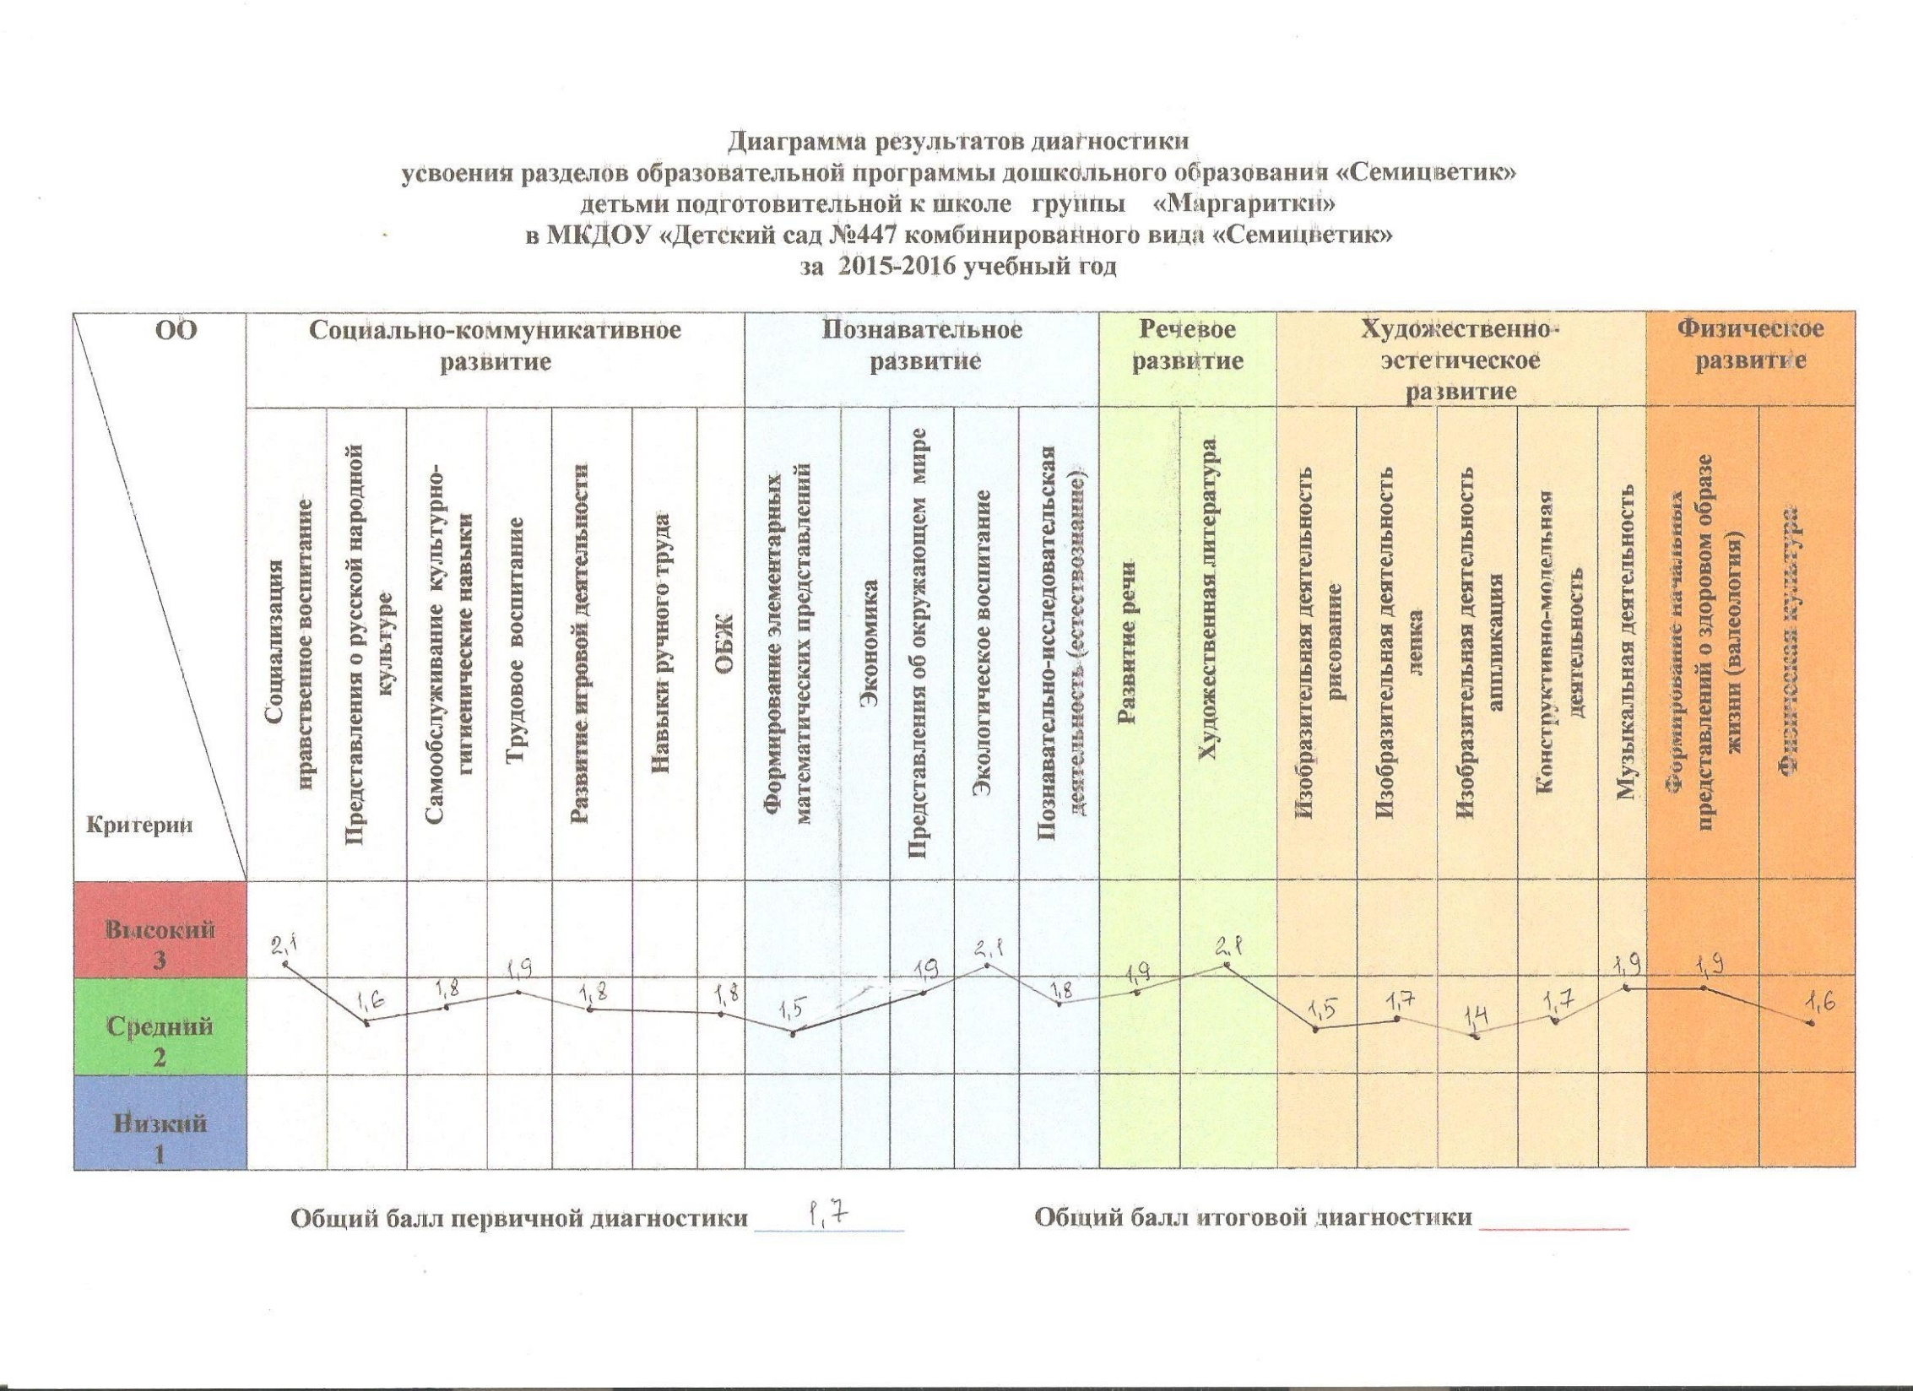

Slide 9
«…истоки способностей и дарования детей находятся на кончиках их пальцев, от них, образно говоря, идут тончайшие нити – ручейки, которые питают источник творческой мысли. Чем больше уверенности и изобретательности в движениях детской руки, тем тоньше взаимодействие руки с орудием труда, сложнее движения, ярче творческая стихия детского разума, а чем больше мастерства в детской руке, тем ребёнок умнее.» В.А. Сухомлинский.
Один предмет не может выступать как ведущий, а остальные привлекаться с целью улучшить его усвоение. Все виды художественно- творческой деятельности тесно связаны с различными разделами работы включёнными в педагогическую систему дошкольного воспитания.

